Slide 1
Examination of peripheral blood flow in systemic sclerosis Sebastian Fröber (Medizinische Fakultät)
Gruppenmitglieder: Bakir Chaban, David Nikue, Julia Schneider, Philipp Schickel
Betreuer: Fabian Scheipel

Slide 2
Gliederung
Einführung
Raynaud und Sklerodermie
Erhebung
Ziel d. Projekts
Analyse
KT Rhythmus in Zshg. mit Vasospasmen
Einfluss von Umweltfaktoren
Schlussfolgerungen
Literatur Verzeichnis

Slide 3
1. Einführung

Slide 4
1.1 Raynaud und Sklerodermie
Sklerodermie: auch systemische Sklerose. Schwere, chronische Krankheit mit übermäßiger Ablagerung von Kollagen in Haut und inneren Organen.
Raynaud-Syndrom: Pathologische Reaktion kleiner Gefäße auf Kälte oder Stress, ein frühes Symptom von Sklerodermie
Betroffene Bereiche werden blass, dann bläulich und schließlich rötlich. Dies kann zu brennenden Schmerzen, Parästhesien und Kältegefühl führen.
Häufigste Lokalisation auf den Fingern, aber auch Zehen, Nase und Ohren können betroffen sein.
Komplikation: Entwicklung von chronischen Wunden an den Fingern (digitale Geschwüre), im schlimmsten Fall Amputation der Finger.
Trotz Fortschritten in der Krankheitsbewältigung bleibt systemische Sklerose behandlungs-, aber nicht heilbar.

Slide 5
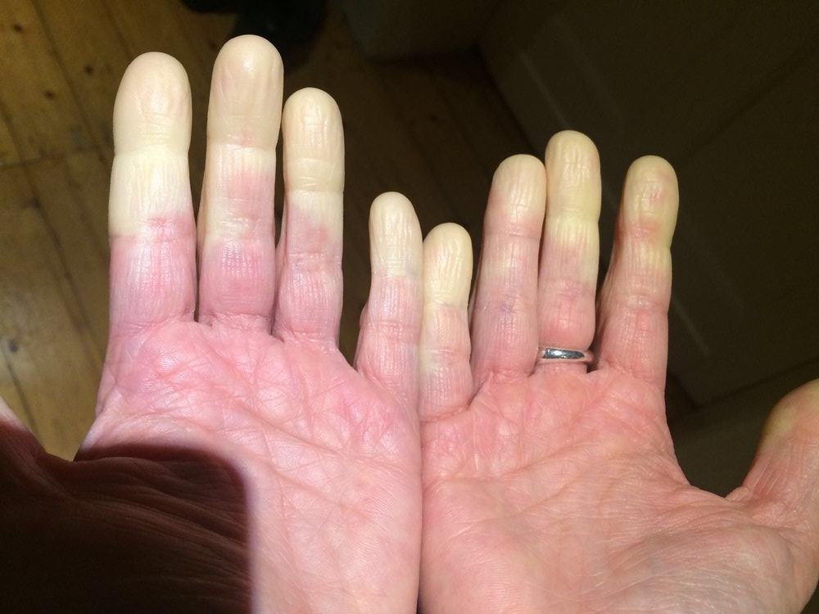
Bild 1

Slide 6
1.2 Erhebung
Stichprobenumfang: 42 Patienten
Längsschnittdaten
Methodik: Wärmebildkamera zur Messung der Hauttemperatur an verschiedenen Körperstellen.
Aufzeichnung im Zweistundentakt von 8 Uhr bis 22 Uhr am 1. Tag, 2.Tag und 5. Tag des stationären Aufenthalts.
Umweltfaktoren: Kleidung, aktuelle Medikation, Physiotherapie und Rauchverhalten.
Zusätzliche medizinische Informationen: Alter, Körpergröße, Gewicht, sekundäre Organmanifestationen von SSc. etc.

Slide 7
1.3 Ziel des Projekts
Kernfrage 1:
Untersuchung des zirkadianen Körpertemperaturrhythmus in Bezug auf Vasospasmen bei Raynaud-Syndrom und systemischer Sklerose.
Kernfrage 2:
Ermittlung von Umweltfaktoren die Vasospasmen und/oder systemische Sklerose beeinflussen.

Slide 8
2. Analyse

Slide 9
Kernfrage 1
Untersuchung des zirkadianen Körpertemperaturrhythmus in Bezug auf Vasospasmen bei Raynaud-Syndrom und systemischer Sklerose

Slide 10
Körpertemperatur
Temperatur Finger links
Temperatur Finger rechts
Temperatur Füße
Temperatur Gesicht
Temperatur Nase
Temperatur Handfläche links
Temperatur Handfläche rechts
Temperatur Zehen

